Slide 1
ÇİÇEK İNCELEMESİ

Slide 2
-Çiçek: Tohumlu bitkilerin üreme organıdır.
Çiçeğin görevi, aynı bitkinin bütün özelliklerini taşıyan yeni soyların gelişeceği tohumları üretmektir.
Sperm ve yumurtanın birleşmesi için uygun bir ortam sağlar.

Slide 3
ÇİÇEĞİN KISIMLARI
-Bitkinin en karakteristik kısmı çiçektir.
-Bitkilerin teşhisinde kullanılan en önemli karakterlerdendir.
-PEDUNKUL: Çiçek sapı
-RESEPTAKULUM: Pedunkulun genellikle genişlemiş üst kısmıdır ve çiçeği meydana getiren halkalar reseptakulum üzerinde bulunur.

Slide 4
BİR DİKOTİL BİTKİDE ÇİÇEK 4 HALKADAN MEYDANA GELİR:
İçeriden dışarıya:
Kaliks (H1),
Korolla (H2),
Androkeum(H3),
Ginokeum (H4).

Slide 5
Halka 1: KALİKS
Çiçeğin en dışındaki halkadır
-Kaliks sepallerden meydana gelir.
-Sepaller genellikle yeşildir.
-Sepaller genç bitkide çiçeğin diğer halkalarını dış etkenlerden korur.
-Çok çeşitli formlardadır.

Slide 6
*GAMOSEPAL KALİKS:
-Sepaller tüp oluşturacak şekilde birleşiktir.
-KORİSEPAL KALİKS: Sepaller birbirinden ayrıdır.
-Bilabiat kaliks: Kaliks alt ve üst olmak üzere iki dudaklıdır. (Labiatae-Ballıbabagiller).
-Epikaliks : Kaliks üzerindeki ikinci halkadır.

Slide 7
Halka 2:KOROLLA
-Petallerden oluşur.
-Petaller genellikle canlı renklere sahiptir.
-GAMOPETAL KOROLLA: Petaller tüp oluşturacak şekilde birleşmiştir (Korolla tüpü)
-BİLABİAT KOROLLA: Korolla alt ve üst olmak üzere iki dudaklıdır. (Labiatae-Ballıbabagiller).
-KORİPETAL KOROLLA: Petaller serbesttir.

Slide 8
Korolla halkası +Kaliks halkası=PERIANT.

Slide 9
MONOKOTİL ÇİÇEĞİ:
-Çiçek halkalarını meydana getiren birimler 3 ve 3’ün katları şeklindedir.
-Çiçek örtü yaprakları birbirine benzer şekildedir.
Outer whorl

Slide 10
Monokotillerde çiçek örtü yapraklarının meydana getirdiği
halkaya PERIGON halkası denir.
Perigon halkası TEPALlerden meydana gelir.

Slide 11
HALKA 3:ANDROKEUM
-Stamenlerden meydana gelir.
-Çiçeğin erkek organıdır ve polen üretir.
-Stamen Morfolojisi:Filament+Anter
-Anter polen üretiminden sorumludur ve iki tekadan meydana gelir.
-Stamen yapısı ve sayısı her taksonda çok farklıdır.

Slide 12
ANTER-FİLAMENT BAĞLANTISINA GÖRE STAMENLER:
---Basifiks Stamen: Anter filamente tabanından bağlıdır.
---Adnat Stamen: Anter ve filament birlikte gelişir.
----Dorsifiks Stamen: Filament anterin sırtının orta kısmından bağlanmıştır.
---- Versatil Stamen: Filament anterin sırtının orta kısmından bağlanmıştır. Anter aşağı-yukarı hareket edebilir.

Slide 13
BOY ve SAYILARINA GÖRE STAMENLER:
Didinam Stamen: İki kısa + iki uzun stamen=4 Stamen.
Tetradinam Stamen: Dört uzun stamen (iç)+iki kısa (dış)= 6 Stamen

Slide 14
Birleşme Durumuna Göre Stamenler:
1-MONADELF STAMEN: Filamentler birleşerek bir tüp meydana getirmiştir.
2-DİADELF STAMEN:
Filamentler birleşerek 2 ayrı demet meydana getirmiştir. (Ya da 9+1)
3-SİNGENEZİK STAMEN: Stamenlerin anterleri birleşiktir.

Slide 15
HALKA 4: GİNOKEUM
-Çiçeğin dişi organıdır.
-Pistillerden meydana gelir
PISTIL 3 kısımdan meydana gelir:
*stigma
*stilus
*ovaryum
Pistil karpellerden meydana gelir.
KARPEL:
Yaprağa benzeyen ve üzerlerinde ovülleri taşıyan yapılardır..

Slide 16
MONOKARP GİNOKEUM:
Bir karpel…. 1 PİSTİL
SİNKARP GİNOKEUM:
«İki veya daha fazla karpel …….. BİR PİSTİL».
APOKARP GİNOKEUM
Tek tek bir karpelin oluşturduğu pistillerden meydana gelir.

Slide 17
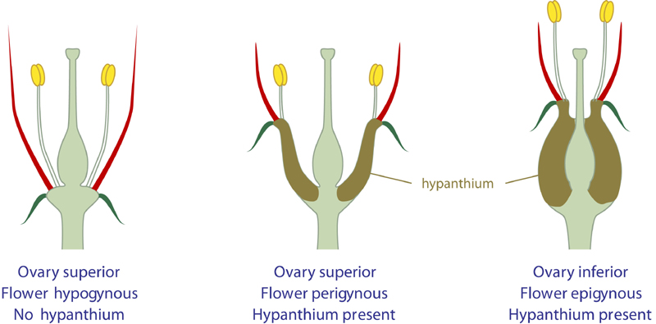
Ovaryumum Pozisyonuna Göre Çiçekler:
Hipogin
Perigin
Epigin
_
_
G
G
G

Slide 18
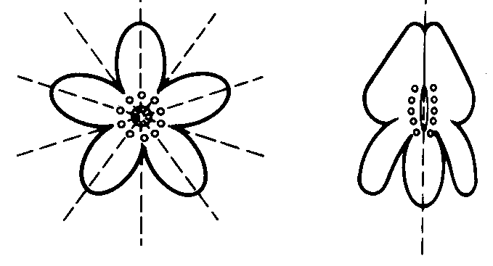
ÇİÇEK SİMETRİSİ
AKTİNOMORF ÇİÇEK
ZİGOMORF ÇİÇEK

Slide 19
ÇİÇEK FORMÜLÜ

Slide 20
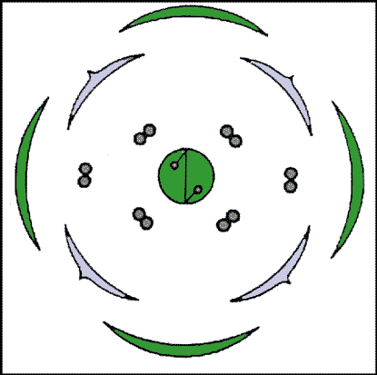
ÇİÇEK DİYAGRAMI

Slide 21
BU DERSTE İNCELENECEK ÇİÇEKLER:
Hyacinthus orientalis (=Sümbül)
Fam.: Asparagaceae
2. Forsythia viridissima (= Altın çanağı)
Fam.: Oleaceae (=Zeytingiller)
3. Prunus domestica (=erik)
Fam.: Rosaceae (=Gülgiller)
4. Lamium sp. (=Ballıbaba)
Fam.: Lamiaceae (=Ballıbabagiller)(=Labiatae)

